Slide 1
Прием детей в 1 классы в 2021 учебном году ГБОУ школа № 605 Выборгского района

Slide 2
Сведения о школе
Основана в 1990 году.
Углубленный немецкий язык с 1994 года.
35 классов
В начальной школе 14 классов, 393 обучающихся
Немецкий язык факультативно с 1 класса (2 часа в неделю), со 2 класса в расписании (3 часа в неделю+1 час внеурочной деятельности во 2-4 классах).
Английский язык с 3 класса (во внеурочной деятельности).

Slide 3
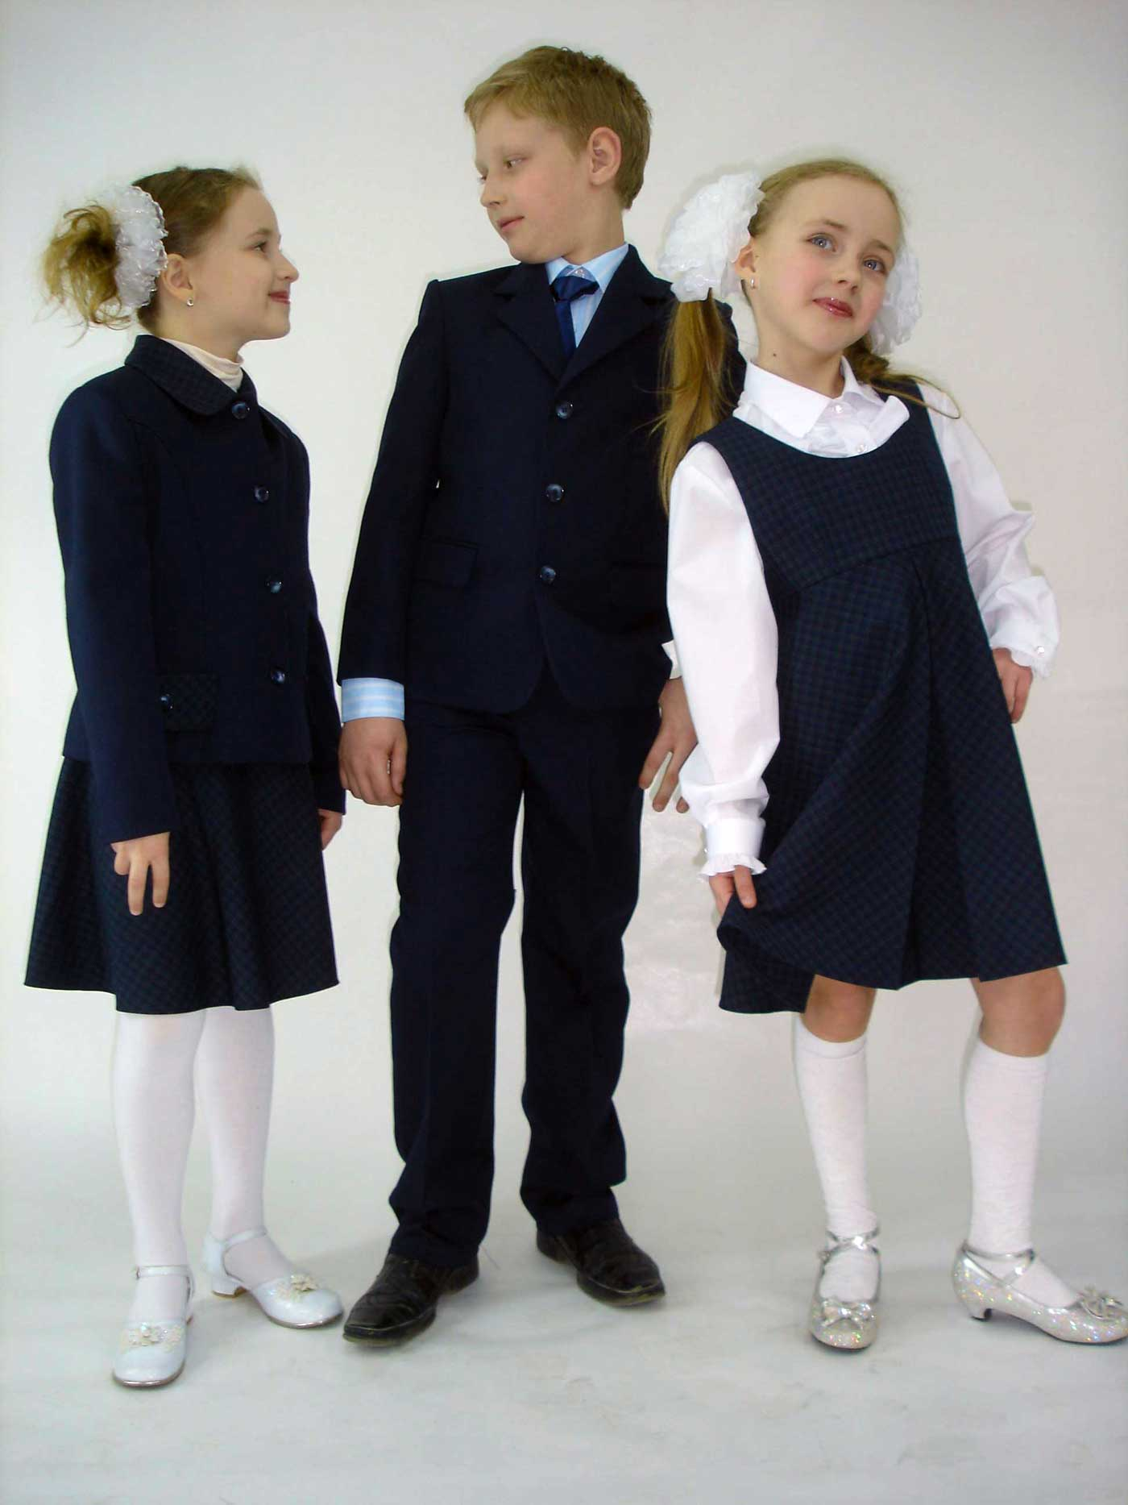
Школьная форма, УМК
Школьная форма
синего цвета
любого производителя
УМК «Начальная школа XXI века»

Slide 4
ПАМЯТКА по организации приема в первые классы образовательных организаций Санкт-Петербурга в 2021 году

Slide 5
Прием в первые классы в 3 этапа только в электронном виде через портал ГУ СПб или МФЦ любого района

Slide 6
Прием включает 3 процедуры:
- подача электронного заявления родителями (законными представителями) детей;
- предоставление документов в образовательную организацию;
- принятие решения о зачислении ребенка в первый класс или об отказе в зачислении.

Slide 7
Два этапа подачи документов :
Прием электронных заявлений и последующее предоставление документов в образовательную организацию осуществляется в два этапа:
1 этап (01.04.2021-30.06.2021) – подача заявлений гражданами, чьи дети имеют преимущественное право при приеме в образовательную организацию, подача заявлений гражданами, чьи дети проживают на закрепленной территории (Выборгский район, преимущественное право у микрорайона, потом льготные категории граждан, потом на свободные места по территориальному признаку).
2 этап ( 06.07.2021-05.09.2021) – подача заявлений гражданами, чьи дети не проживают на закрепленной территории.

Slide 8
Обращаем Ваше внимание!
1 этап. Для региональных льготников: обучение в данной ОО старших братьев или сестер, штатная должность родителя (законного представителя) в данной ОО. Для федеральных льготников: место жительства семьи в микрорайоне, закрепленном администрациями районов для проведения первичного учета детей. Территориальная доступность, то есть проживание ребенка в микрорайоне, закрепленном администрациями районов для проведения первичного учета детей. Дата и время подачи заявления не являются критерием при принятии решения.
2 этап. Наличие свободных мест, дата подачи заявления.

Slide 9
Микрорайон для первичного учета детей :
Пр. Просвещения, дом 46, корпус 1
Пр. Просвещения, дом 46, корпус 2
Ул. Ивана Фомина, дом 13, корпус 1
Пр.Художников, дом 30, корпус 1
Пр.Художников, дом 30, корпус 2

Slide 10
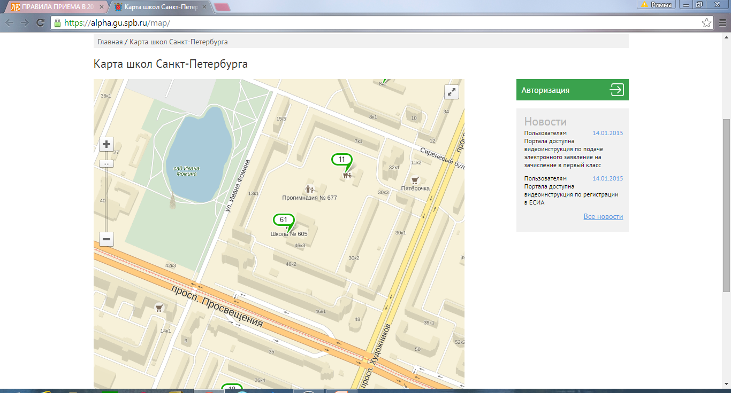
Родители (законные представители) ребенка, проживающего на территории Выборгского района, имеют возможность подать электронное заявление в 1 класс любой школы Выборгского района (от 1 до 3)

Slide 11
Подача заявлений в 1 классы осуществляется в электронном виде через: 1. Портал «Государственные и муниципальные услуги (функции) в Санкт-Петербурге» (www.gu.spb.ru). При обращении на Портал электронное заявление заполняется непосредственно родителем (законным представителем) ребенка.

Slide 12
Подача заявлений в 1классы осуществляется в электронном виде через: 2. «Многофункциональный центр предоставления государственных и муниципальных услуг» (далее – МФЦ). При обращении в МФЦ заявление заполняется специалистами МФЦ по данным, которые предоставляет родитель (законный представитель) ребенка.

Slide 13
Особенности подачи электронного заявления через Портал
Обращаем Ваше внимание, что зарегистрироваться на Портале для подачи электронного заявления необходимо заранее

Slide 14
Обращаем Ваше внимание, что при подаче электронного заявления в МФЦ родитель (законный представитель) ребенка должен иметь следующие документы:
- оригинал документа, удостоверяющего личность родителя (законного представителя), или оригинал документа, удостоверяющего личность иностранного гражданина и лица без гражданства в Российской Федерации;
- оригинал свидетельства о рождении ребенка или документ, подтверждающий родство заявителя;
Документ, подтверждающий льготу, при наличии (справка об обучении старшего ребенка в данном ОУ, справка с места работы)

Slide 15
Предоставление документов в образовательную организацию после получения приглашения через личный кабинет

Slide 16
Приглашение в образовательную организацию с указанием даты и времени приема оригиналов документов.
Приглашение родителя (законного представителя) в образовательную организацию для подачи документов направляется родителю (законному представителю) в электронном виде.
Родители (законные представители), подавшие электронное заявление посредством МФЦ, могут получить уведомление о приглашении в образовательную организацию и (или) о зачислении в первый класс образовательной организации либо об отказе в зачислении в первый класс образовательной организации через Портал или в МФЦ. При подаче электронного заявления через Портал – в «Личном кабинете» на Портале.

Slide 17
Предоставление документов в образовательную организацию
Предоставление документов в образовательную организацию осуществляется после получения родителем приглашения в образовательную организацию с указанием даты и времени приема документов в следующие сроки:
на 1 этапе – не ранее 30 рабочих дней с даты начала приема, но не позднее 45 рабочих дней со дня подачи заявления;
на 2 этапе – не ранее 10 рабочих дней с даты начала приема, но не позднее 45 рабочих дней со дня подачи заявления.
Предоставляемые документы: паспорт родителя (законного представителя), свидетельство о рождении ребенка, документ, подтверждающий проживание ребенка на закрепленной территории.

Slide 18
В случае неявки родителя (законного представителя) в образовательную организацию для подачи документов в сроки, указанные в приглашении образовательной организации, ребенок выбывает из электронной очереди данной образовательной организации.

Slide 19
ДокументЫ, подтверждающие проживание ребенка на закрепленной территории
- свидетельство о регистрации ребенка по месту жительства (форма № 8);
- свидетельство о регистрации ребенка по месту пребывания (форма № 3);
- паспорт одного из родителей (законных представителей) с отметкой о регистрации по месту жительства;
- справка о регистрации по форме № 9 (равнозначно выписка из домовой книги) с данными о регистрации ребенка и (или) его родителя (законного представителя) и (или) данными о правоустанавливающих документах на жилое помещение, выданных на имя ребенка и (или) его родителя (законного представителя)

Slide 20
Иностранные граждане и лица без гражданства все документы представляют на русском языке или вместе с заверенным в установленном порядке переводом на русский язык.

Slide 21
Принятие решения о зачислении в образовательную организацию или об отказе в зачислении

Slide 22
Принятие решения о зачислении ребенка в первый класс образовательной организации или об отказе в зачислении в первый класс образовательной организации осуществляется после получения образовательной организацией электронного заявления и документов.
Зачисление в первый класс образовательной организации оформляется приказом образовательной организации в течение 3 рабочих дней после приема документов.
Приказы о зачислении в первый класс образовательной организации размещаются на информационном стенде образовательной организации в день их издания.
При принятии решения об отказе в зачислении в первый класс образовательной организации образовательная организация в течение 3 рабочих дней после принятия такого решения направляет родителю (законному представителю) уведомление об отказе в зачислении в образовательную организацию.

Slide 23
Основания для отказа в приеме в первый класс

Slide 24
- обращение лица, не относящегося к категории родителей (законных представителей);
- отсутствие документов, необходимых для приема в первый класс;
- возрастные ограничения: получение начального общего образования в образовательных организациях начинается по достижении детьми возраста 6 лет 6 месяцев на 1 сентября при отсутствии противопоказаний по состоянию здоровья, но не позже достижения ими возраста 8 лет;
- отсутствие свободных мест в образовательной организации.

Slide 25
Инфографика Комитета по образованию

Slide 26
Сайт школы: https://605spb.lenschool.ru

Slide 27
Телефон по вопросам приема в 1 класс:
599-19-19
Каб.125 вторник
с 16-00 до 18-00
Заместитель директора по УВР Щавинская Мария Витальевна

